Slide 1
HERCULES
ESCUELA NORMAL DE EDUCACION PREESCOLAR
“CUENTO INFANTIL”
TECNOLOGIAS DIGITALES
MAESTRO: ALBINO BENJAMIN RAMIREZ AGUILAR
Tania Carolina Bustos Ortiz 1ºB
OCTUBRE 2023

Slide 2
HABIA UNA VEZ….

Slide 3
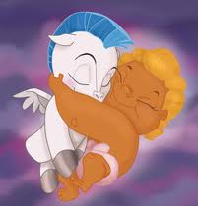
En el Monte Olimpio, todos estaban felices; Hércules, hijo de dios Zeus y de la diosa Hera, acababa de nacer. El pequeño parecía fuerte, muy fuerte. Era el bebé más fuerte de todos los tiempos. Su padre le había regalado un pequeño caballo alado llamado Pegaso.

Slide 4
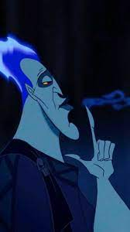
Mientras tanto, en el Inframundo, el preverso dios Hades, enemigo de Zeus, estaba furioso. Si Zeus tenía descendencia, la Tierra y el Olimpo nunca le pertenecerían. Tenía que hacer todo lo posible para deshacerse del recién nacido.

Slide 5
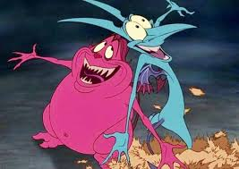
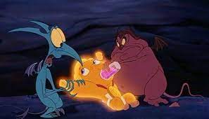
Envió a la Tierra a dos de sus secuaces con el fin de hacer desaparecer al niño. Pero todo lo que tenían de malvadoslo tenían también de torpes, y lo que hicieron fue dar una pócima al bebé, la cual le hizo mortal.
Y así, el niño tuvo que vivir en la Tierra como un hombre más, sin conocer su auténtica procedencia.

Slide 6
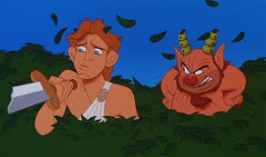
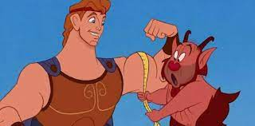
Pasaron los años y, cuando Hércules era ya un joven, su padre le reveló el secreto de su origen y cómo estaba destinado a ser el hombre más fuerte del mundo, capaz de hacer el bien entre los hombres.
Hércules fue en busca de quien pudiera ayudarle en esta tarea, y lo encontró en Filoctetes, un fauno, que era entrenador olímpico. Gracias a su trabajo y al tesón de Fil, Hércules llegó a ser el héroe más famoso de toda Grecia.

Slide 7
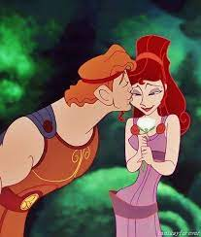
Pero un día, el amor llamó al corazón de Hércules. Se había enamorado de Mégara, una joven hermosísima, que también le amaba.
Hades estaba contento; el amor había hecho de Hércules tuviese una debilidad. Era su gran oportunidad. Le amenazó con llevarse a Mégara para siempre si no obedecía sus perversas órdenes de destruir el mundo.

Slide 8
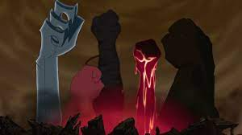
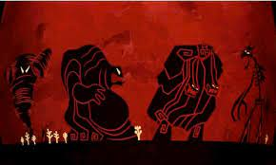
Hércules se negó, y tuvo que resistir y luchar contra los terribles monstruos que el dios del Inframundo le enviaba. ¡No podía consentir que Hades se saliera con la suya, y tenía que preoteger a su amada Meg!

Slide 9
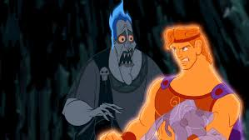
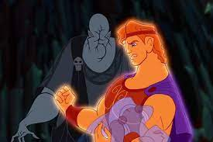
Hades estaba perdiendo la batalla, y en un intento desesperado, lanzó a Hércules hacia el Abismo de la Muerte. Pero el Olimpo y todos sus dioses buenos protegían a nuestro héroe.
Y así, cuando Hércules rechazó aquella furia mortal, quién se precipitó al Abismo de la Muerte fue el propio Hades, que se perdió para siempre en el Inframundo que él mismo había creado para hacer el mal.

Slide 10
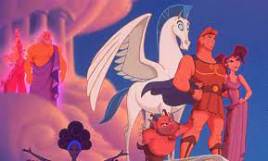
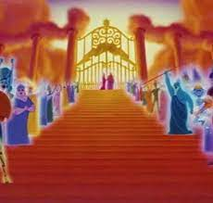
La pesadilla había terminado. Hércules y Mégara pudieron por fin ser felices. Gracias a la enorme fuerza del héroe, pero también a su gran corazón, el mal desapareció de la faz de la Tierra.
Y el espíritu de los héroes siguió presente en las mentes de los hombres durante muchos, muchísimos años. Todavía hoy, todos esperamos que alguien fuerte y bueno libre a nuestro mundo de la violencia, el dolor y el mal.

Slide 11
FIN….

